Slide 1
La Asociación Médica sueca SMA

Slide 2
Acerca de SMA
el 82% de todos los doctores están organizados en la Asociación Médica sueca Empleadores y empleados

Slide 3
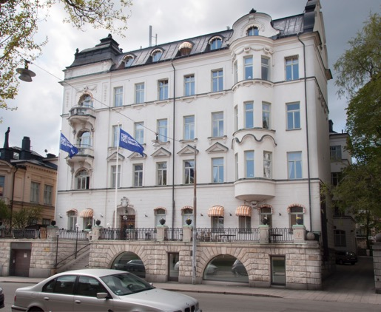
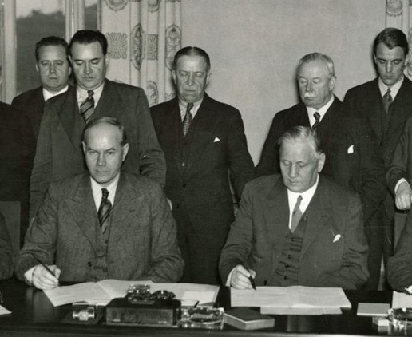
SMA part of The Swedish model
El modelo de mercado laboral sueco significa que los partidos del mercado de trabajo tienen la responsabilidad primordial de regular los salarios y otras condiciones de empleo Presumir un alto nivel de afiliación sindical No o poca interferencia de las autoridades políticas

Slide 4
Swedish Medical Association
SMA negocia convenios colectivos que cubren áreas tales como políticas salariales, pensiones, condiciones generales de empleo, vacaciones, licencia de enfermos y parentales, etc. SMA tiene convenios colectivos con la Asociación Sueca de autoridades y regiones locales, Salar y con las asociaciones de prestadores de atención privados y cooperativos

Slide 5
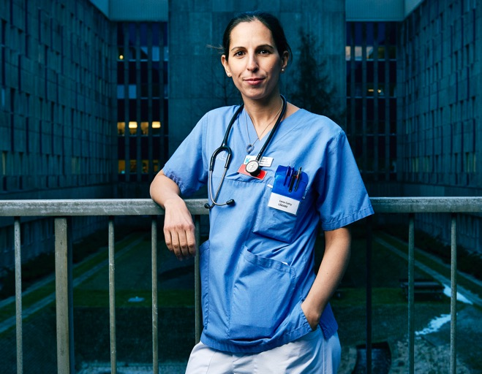
Membresía que paga
Negociaciones a nivel central y local Asesoramiento individual Últimas estadísticas salariales Defensor del pueblo cuando usted necesita ayuda legal en su empleo Apoyo a la carrera profesional Expertos en pensiones Red de seguridad durante el desempleo

Slide 6
Sobre el salario
El salario se fija individualmente y se distinguen: -El salario se fija individualmente y se distinguen: Decidió en las negociaciones entre el médico y el jefe de la clínica antes de establecer un contrato de trabajo. Negociaciones centrales: La política salarial y el aumento salarial anual garantizado para el salario total del grupo de médicos Cada año hay una revisión salarial local que las asociaciones médicas locales son responsables, junto con el empleador local

Slide 7
Condiciones de trabajo
La mayoría de los doctores tienen empleos permanentes. En el convenio colectivo ganamos mejores condiciones que en las legislaciones/actos.
Esto puede incluir Vacaciones, enfermedad-y beneficios de la licencia, seguro y beneficios de la pensión Beneficios salariales del empleador por encima del nivel más alto en el sistema de seguro social Sistema de pago de llamadas para médicos

Slide 8
Migración de doctores
Inmigración en función de los refugiados de Oriente medio los últimos 5 años. También emigración e inmigración con otros países de la UE como parte del mercado libre Problemas:
El proceso migratorio es lento y no ayuda en la búsqueda de refugiados con educación médica Proceso de validación.
Médicos de la UE y fuera de la UE sin competencia validada

Slide 9
Regulaciones suecas del tiempo de trabajo
Tiempo de trabajo estándar: 40 h/v. Máximo permitido es un promedio de 48 horas/semana durante un período de 4 semanas que tienen que ser compensados El tiempo suplementario es por definición siempre ordenado por su jefe. El tiempo de trabajo está regulado en derecho (ATL + EWTD) para todos los empleados independientemente del sector más convenios colectivos.

Slide 10
Legislación y convenios colectivos
La legislación prevé normas sobre los derechos de asociación y negociación y el derecho a adoptar medidas de carácter industrial. Las regulaciones legales pueden ser substituidas a menudo por convenios colectivos. Las controversias se resuelven en primera instancia a través de la negociación.

Slide 11
Regla de no-Strike
La consecuencia más importante de un convenio colectivo es que los miembros están obligados por el acuerdo y que hay una regla de no-huelga durante el período del acuerdo.

Slide 12
¿La huelga es exitosa?
¿¿Salarios??
¡ Condiciones de trabajo!

Slide 13
Acerca de los residentes
todas las especialidades la internalización se modifica debido a la adaptación al sistema educativo de la UE Educación formalizada 5 ½ años para la formación de especialistas el número se decide a menudo sobre preferencias locales o necesidades regionales. Mala planificación para la internalización y formación especializada-programas. Especialmente a nivel nacional (ninguno), sino también a nivel regional y local salario mensual mismos acuerdos de negociación colectiva sección especial en SMA SMA lucha por los residentes

